Slide 1
2-10 纯物质相变化中热力学函数的变化
Variations of Thermodynamic Functions in Phase Transitions of Pure Substances

Slide 2
1.纯物质的可逆相变化(reversible phase transitions of pure substances)
1. 所谓可逆相变化指相变过程是一个可逆过程。可逆过程的特点是过程中的每一刻体系都无限接近平衡态，因此，可逆相变化必要求在相变过程中体系与环境时刻无限接近热平衡和力平衡。
2. 根据相律，单元系两相平衡时，只有一个独立的强度量，温度和压强只有一个是独立的，指定其中任意一个，另一个也随之确定，因此单元系最简单的可逆相变化发生在恒温恒压的条件下，这就是本小节所考虑的可逆相变化。

Slide 3
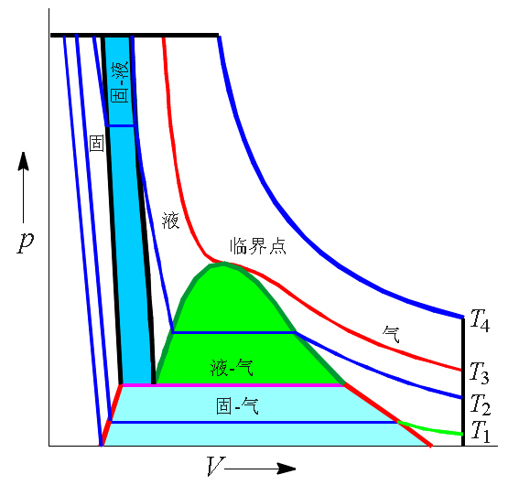
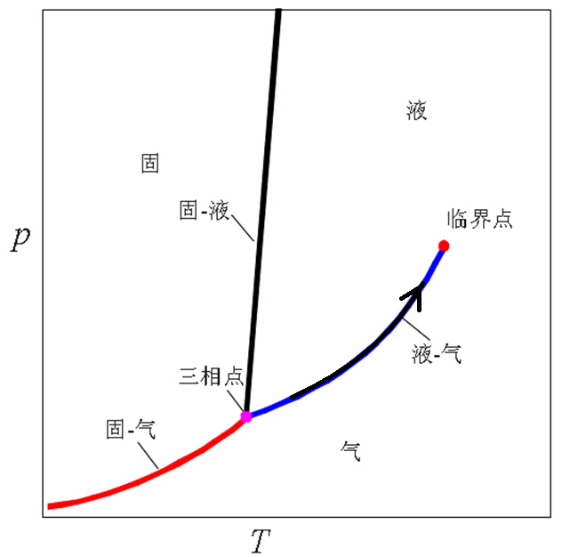
①
①
②
②
①相变中温度压力也变化，沿相图中相平衡线进行。
②相变在恒温恒压下进行，定格在相图（p-T图）的相平衡线上一点。

Slide 4
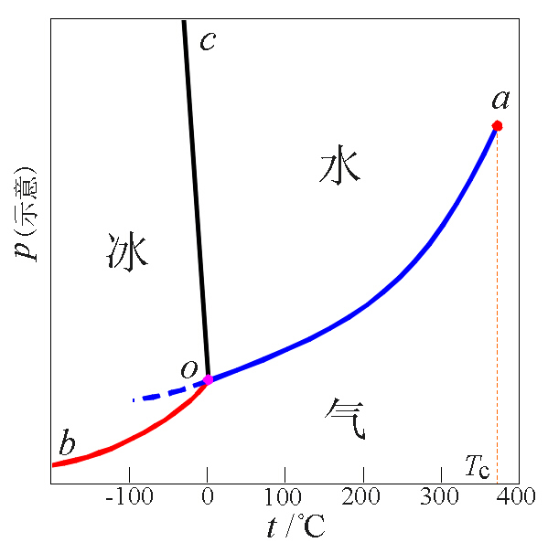


恒温恒压下的可逆相变化：相平衡线上一点
T, p
+dn
β
-dn
α

Slide 5
恒温恒压下的可逆相变化

Slide 6
2.不可逆相变化(irreversible phase transition)
(1) 实际的相变过程都是不可逆过程，没有必要特别冠以“不可逆相变化”之名。此处的“不可逆相变化”特别指：在一定温度和压力下，发生在简单封闭系统中的，理论上不能避免非平衡态出现的一类相变。
(2) 由于我们考虑的是简单封闭系统，且压强是唯一广义力，系统做不了非体积功，因此，不可逆相变必满足可逆性判据判据：ΔG_{T, p} < 0 。若设法使其可逆进行，则必须借助特定装置（变为复合系统），在相变过程中对外做非体积功：

Slide 7
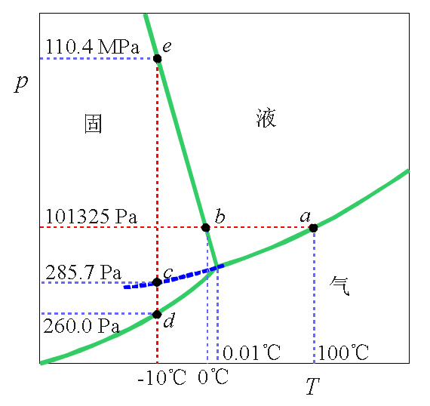
例：水的不可逆相变化。
此区域中水应该是冰，但也能够以过冷水形式出现。
此区域中水应该是冰，但也能够以过冷蒸汽形式出现。
蓝色粗虚线上，过冷水和过冷蒸汽相平衡。

Slide 8
过冷水和过冷蒸汽是亚稳态。存在亚稳态时，吉氏函数不是单值的，对它的描写实际已越出经典热力学范畴。
G_{m}
p=1atm
过冷水
冰
b
水
G_{m}
T
过冷水
冰
水
T
p

Slide 9
相同温度压力下，亚稳态的吉氏函数比稳定平衡态的高，因此从亚稳相恒温恒压至稳定相的变化必使吉氏函数减少，因而是不可逆的：
G_{m}
p=1atm
过冷水
冰
b
水
T
但是在亚稳平衡线上，两个亚稳态之间的相变化仍然能够以可逆方式进行，例如在图中c点，过冷水恒温恒压变化至过冷蒸汽是可逆相变。
亚稳相平衡

Slide 10
G_{m}
p=1atm
若要在恒温恒压的条件下使亚稳态至稳定平衡态的相变化可逆进行，则系统必须做可逆非体积功：
非体积功需用装置实现，为方便起见，设计过程绕道可逆相变化来计算不可逆相变的熵变和吉氏函数变化。
过冷水
冰
b
水
T
例：过冷水恒温恒压变为冰。
你能计算此过程每一步的可逆非体积功吗？

Slide 11
相变化的相关计算
ΔU、ΔH、ΔS、ΔA、ΔG 设计可逆过程计算
Q、W 按实际过程计算

Slide 12
例：在101325Pa下，将一摩尔100℃的水加热蒸发为100℃的蒸汽，若分别用100℃和1000℃的热源加热，判断两者的可逆性，计算Q, W, ΔU, ΔH, ΔS, ΔG。已知Δ_{vap}H_{m}=40.66kJ/mol。
解：
用100℃热源加热，体系与环境无温差无压差，且体系初、末态处于相平衡线同一点上，是恒温恒压下的可逆相变化。
用1000℃的热源加热，体系与环境有温差，是一个不可逆过程，但是并不涉及亚稳平衡态，只是一个普通的不可逆过程。
由于两种情况初末态相同，则状态函数的变化也相同，用其中的可逆过程算状态函数变化。

Slide 13
例：在101325Pa下，将一摩尔100℃的水加热蒸发为100℃的蒸汽，若分别用100℃和1000℃的热源加热，判断两者的可逆性，计算Q, W, ΔU, ΔH, ΔS, ΔG。已知Δ_{vap}H_{m}=40.66kJ/mol。
解：
利用恒温恒压下的可逆相变化。
ΔH=n_{水}⋅Δ_{vap}H_{m}=40.66kJ
ΔS=ΔH/Τ=4.066kJ
恒温恒压可逆过程，ΔG=0
ΔU=ΔH−pΔV=37.56kJ
虽然热和功与过程有关，但不做非体积功的恒压热只与过程初终态有关，因此两者热相同。由热一功也相同。
Q=ΔH=40.66kJ
W=−pΔV=−3.10kJ

Slide 14
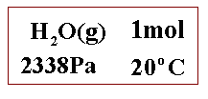
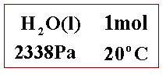
例：20℃时水的饱和蒸气压为2338Pa ，现有下列过程：
试填>、=、<：
解：
体系初、末态处于相平衡线同一点上，用发生在此点的可逆相变（蓝虚线）计算熵变等。

Slide 15


例：水的正常冰点为0℃，现有下列过程：
试填>、=、<：
解：
因为恒温恒压在相平衡点，所以是可逆相变。
恒温恒压不做非体积功的可逆过程：ΔG = 0

Slide 16


例：水的正常冰点为0℃，现有下列过程：
试填>、=、<：
解：
从亚稳态到稳定平衡态的不可逆相变，设计可逆过程计算熵变。

Slide 17
例：水的正常冰点为0℃，现有下列过程：
试填>、=、<：
解：

Slide 18
例：水的正常冰点为0℃，现有下列过程：
试填>、=、<：
解：
这是恒温恒压不做非体积功的不可逆过程

Slide 19
例1：在一密闭真空容器内放置一小玻璃泡，内封有1.802g的液态水，整个容器置于105ºC的恒温箱中，设法将玻璃泡击碎后，在容器内产生105ºC, 0.05MPa的水蒸气。计算Q, W, ΔU, ΔH, ΔS, ΔA, ΔG，并判断其可逆性。已知水在正常沸点下的蒸发热为40.66kJ⋅mol⁻¹，在100ºC ~ 105ºC内
水蒸气可作为理想气体，液态水的体积可略。
此系统是复合封闭系统，不可逆性来自去除内约束（打碎玻璃泡），此过程不涉及亚稳平衡态。

Slide 20




例1：在一密闭真空容器内放置一小玻璃泡，内封有1.802g的液态水，整个容器置于105ºC的恒温箱中，设法将玻璃泡击碎后，在容器内产生105ºC, 0.05MPa的水蒸气。计算Q, W, ΔU, ΔH, ΔS, ΔA, ΔG,并判断其可逆性。已知水在正常沸点下的蒸发热为40.66kJ∙mol⁻¹，在100ºC~105ºC范围内，标准定压摩尔热容为： ，水蒸气可作为理想气体，液态水的体积可略。
解：
第1步，压力的微小改变，对液体性质影响可略，

Slide 21

例1：在一密闭真空容器内放置一小玻璃泡，内封有1.802g的液态水，整个容器置于105ºC的恒温箱中，设法将玻璃泡击碎后，在容器内产生105ºC, 0.05MPa的水蒸气。计算Q, W, ΔU, ΔH, ΔS, ΔA, ΔG,并判断其可逆性。已知水在正常沸点下的蒸发热为40.66kJ∙mol⁻¹，在100ºC~105ºC范围内，标准定压摩尔热容为： ，水蒸气可作为理想气体，液态水的体积可略。
解：
第2步

Slide 22
例1：在一密闭真空容器内放置一小玻璃泡，内封有1.802g的液态水，整个容器置于105ºC的恒温箱中，设法将玻璃泡击碎后，在容器内产生105ºC, 0.05MPa的水蒸气。计算Q, W, ΔU, ΔH, ΔS, ΔA, ΔG,并判断其可逆性。已知水在正常沸点下的蒸发热为40.66kJ∙mol⁻¹，在100ºC~105ºC范围内，标准定压摩尔热容为： ，水蒸气可作为理想气体，液态水的体积可略。
解：
第3步

Slide 23
例1：在一密闭真空容器内放置一小玻璃泡，内封有1.802g的液态水，整个容器置于105ºC的恒温箱中，设法将玻璃泡击碎后，在容器内产生105ºC, 0.05MPa的水蒸气。计算Q, W, ΔU, ΔH, ΔS, ΔA, ΔG,并判断其可逆性。已知水在正常沸点下的蒸发热为40.66kJ∙mol⁻¹，在100ºC~105ºC范围内，标准定压摩尔热容为： ，水蒸气可作为理想气体，液态水的体积可略。
解：
第4步

Slide 24
例1：在一密闭真空容器内放置一小玻璃泡，内封有1.802g的液态水，整个容器置于105ºC的恒温箱中，设法将玻璃泡击碎后，在容器内产生105ºC, 0.05MPa的水蒸气。计算Q, W, ΔU, ΔH, ΔS, ΔA, ΔG,并判断其可逆性。已知水在正常沸点下的蒸发热为40.66kJ∙mol⁻¹，在100ºC~105ºC范围内，标准定压摩尔热容为： ，水蒸气可作为理想气体，液态水的体积可略。
解：

Slide 25
例1：在一密闭真空容器内放置一小玻璃泡，内封有1.802g的液态水，整个容器置于105ºC的恒温箱中，设法将玻璃泡击碎后，在容器内产生105ºC, 0.05MPa的水蒸气。计算Q, W, ΔU, ΔH, ΔS, ΔA, ΔG,并判断其可逆性。已知水在正常沸点下的蒸发热为40.66kJ∙mol⁻¹，在100ºC~105ºC范围内，标准定压摩尔热容为： ，水蒸气可作为理想气体，液态水的体积可略。
解：

Slide 26
例1：在一密闭真空容器内放置一小玻璃泡，内封有1.802g的液态水，整个容器置于105ºC的恒温箱中，设法将玻璃泡击碎后，在容器内产生105ºC, 0.05MPa的水蒸气。计算Q, W, ΔU, ΔH, ΔS, ΔA, ΔG,并判断其可逆性。已知水在正常沸点下的蒸发热为40.66kJ∙mol⁻¹，在100ºC~105ºC范围内，标准定压摩尔热容为： ，水蒸气可作为理想气体，液态水的体积可略。
解：
这是一个不可逆过程

Slide 27
例2：在−10ºC,101325Pa下，1mol过冷的H₂O(l)恒温凝结为冰，计算Q,W,ΔU, ΔH, ΔS, ΔA, ΔG,并判断过程的可逆性。已知1g水在0ºC结冰时放热333.4J，在−10ºC结冰时放热312.3J，水和冰的平均比热容分别为4.184J∙K⁻¹∙g⁻¹和2.067J∙K⁻¹∙g⁻¹，平均密度分别为1.000g∙cm⁻³和0.917g∙cm⁻³。
−10ºC不是水的正常冰点，水处于亚稳平衡态，而冰处于稳定平衡态，设计可逆过程计算熵变！

Slide 28


例2：在−10ºC,101325Pa下，1mol过冷的H₂O(l)恒温凝结为冰，计算Q,W,ΔU, ΔH, ΔS, ΔA, ΔG,并判断过程的可逆性。已知1g水在0ºC结冰时放热333.4J，在−10ºC结冰时放热312.3J，水和冰的平均比热容分别为4.184J∙K⁻¹∙g⁻¹和2.067J∙K⁻¹∙g⁻¹，平均密度分别为1.000g∙cm⁻³和0.917g∙cm⁻³。
解：

Slide 29


例2：在−10ºC,101325Pa下，1mol过冷的H₂O(l)恒温凝结为冰，计算Q,W,ΔU, ΔH, ΔS, ΔA, ΔG,并判断过程的可逆性。已知1g水在0ºC结冰时放热333.4J，在−10ºC结冰时放热312.3J，水和冰的平均比热容分别为4.184J∙K⁻¹∙g⁻¹和2.067J∙K⁻¹∙g⁻¹，平均密度分别为1.000g∙cm⁻³和0.917g∙cm⁻³。
解：

Slide 30
例2：在−10ºC,101325Pa下，1mol过冷的H₂O(l)恒温凝结为冰，计算Q,W,ΔU, ΔH, ΔS, ΔA, ΔG,并判断过程的可逆性。已知1g水在0ºC结冰时放热333.4J，在−10ºC结冰时放热312.3J，水和冰的平均比热容分别为4.184J∙K⁻¹∙g⁻¹和2.067J∙K⁻¹∙g⁻¹，平均密度分别为1.000g∙cm⁻³和0.917g∙cm⁻³。
解：

Slide 31
例2：在−10ºC,101325Pa下，1mol过冷的H₂O(l)恒温凝结为冰，计算Q,W,ΔU, ΔH, ΔS, ΔA, ΔG,并判断过程的可逆性。已知1g水在0ºC结冰时放热333.4J，在−10ºC结冰时放热312.3J，水和冰的平均比热容分别为4.184J∙K⁻¹∙g⁻¹和2.067J∙K⁻¹∙g⁻¹，平均密度分别为1.000g∙cm⁻³和0.917g∙cm⁻³。
解：
这是一个不可逆过程

Slide 32
例：在−10ºC,101325Pa下，1mol过冷H₂O(l)恒温凝结为冰，计算ΔS, ΔA, ΔG,并判断过程的可逆性。已知−10ºC过冷水和冰的饱和蒸气压分别为p∗(l)=285.7Pa，p∗(s)=260.0Pa，−10ºC的水结冰时放热312.3J∙g⁻¹。
由于没有相变焓的数据，所以不能先求熵变。考虑到发生可逆相变化时吉氏函数不变，所以先算吉氏函数。

Slide 33




例：在−10ºC,101325Pa下，1mol过冷H₂O(l)恒温凝结为冰，计算ΔS, ΔA, ΔG,并判断过程的可逆性。已知−10ºC过冷水和冰的饱和蒸气压分别为p∗(l)=285.7Pa，p∗(s)=260.0Pa，−10ºC的水结冰时放热312.3J∙g⁻¹。
解：
压力的微小改变，对液体性质影响可略，
恒温恒压不做非体积功可逆过程 ,

Slide 34
例：在−10ºC,101325Pa下，1mol过冷H₂O(l)恒温凝结为冰，计算ΔS, ΔA, ΔG,并判断过程的可逆性。已知−10ºC过冷水和冰的饱和蒸气压分别为p∗(l)=285.7Pa，p∗(s)=260.0Pa，−10ºC的水结冰时放热312.3J∙g⁻¹。
解：
恒温恒压不做非体积功可逆过程 ,

Slide 35
例：在−10ºC,101325Pa下，1mol过冷H₂O(l)恒温凝结为冰，计算ΔS, ΔA, ΔG,并判断过程的可逆性。已知−10ºC过冷水和冰的饱和蒸气压分别为p∗(l)=285.7Pa，p∗(s)=260.0Pa，−10ºC的水结冰时放热312.3J∙g⁻¹。
解：
压力的微小改变，对固体性质影响可略，

Slide 36
例：在−10ºC,101325Pa下，1mol过冷H₂O(l)恒温凝结为冰，计算ΔS, ΔA, ΔG,并判断过程的可逆性。已知−10ºC过冷水和冰的饱和蒸气压分别为p∗(l)=285.7Pa，p∗(s)=260.0Pa，−10ºC的水结冰时放热312.3J∙g⁻¹。
解：

Slide 37
例：在−10ºC,101325Pa下，1mol过冷H₂O(l)恒温凝结为冰，计算ΔS, ΔA, ΔG,并判断过程的可逆性。已知−10ºC过冷水和冰的饱和蒸气压分别为p∗(l)=285.7Pa，p∗(s)=260.0Pa，−10ºC的水结冰时放热312.3J∙g⁻¹。
解：
这是一个不可逆过程

Slide 38
例：在−10ºC,101325Pa下，1mol过冷H₂O(l)恒温凝结为冰，计算ΔA, ΔG,并判断过程的可逆性。已知110.4MPa时水的凝固点为−10ºC，水和冰的平均密度分别为1.000g∙cm⁻³和0.917g∙cm⁻³，假设密度不随压力而变。
给出了110.4MPa下水的凝固点，设计的过程应包含它。

Slide 39


例：在−10ºC,101325Pa下，1mol过冷H₂O(l)恒温凝结为冰，计算ΔA, ΔG,并判断过程的可逆性。已知110.4MPa时水的凝固点为−10ºC，水和冰的平均密度分别为1.000g∙cm⁻³和0.917g∙cm⁻³，假设密度不随压力而变。
解：
第1和第3步的压力变化很大，不能忽略
恒温恒压可逆过程 ,

Slide 40
例：在−10ºC,101325Pa下，1mol过冷H₂O(l)恒温凝结为冰，计算ΔA, ΔG,并判断过程的可逆性。已知110.4MPa时水的凝固点为−10ºC，水和冰的平均密度分别为1.000g∙cm⁻³和0.917g∙cm⁻³，假设密度不随压力而变。
解：
这是一个不可逆过程

Slide 41
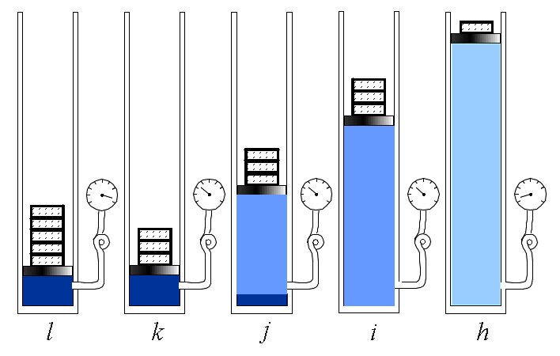
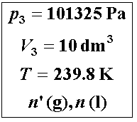
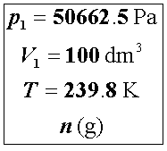
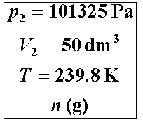
例 100dm³, 50662.5Pa的NH₃(g)，在正常沸点(−33.4℃)下恒温可逆压缩至10dm³。试求总的Q、W、ΔU、ΔH、ΔS、ΔA、ΔG。设NH₃(g)服从理想气体状态方程， NH₃(l)的体积略去不计。在正常沸点下NH₃(l)的蒸发热为1.368kJ.g⁻¹，摩尔质量为17.02g.mol⁻¹。
解：压强达到1atm时开始液化。

Slide 42
例 100dm³, 50662.5Pa的NH₃(g)，在正常沸点(−33.4℃)下恒温可逆压缩至10dm³。试求总的Q、W、ΔU、ΔH、ΔS、ΔA、ΔG。设NH₃(g)服从理想气体状态方程， NH₃(l)的体积略去不计。在正常沸点下NH₃(l)的蒸发热为1.368kJ.g⁻¹，摩尔质量为17.02g.mol⁻¹。
解：

Slide 43
例 100dm³, 50662.5Pa的NH₃(g)，在正常沸点(−33.4℃)下恒温可逆压缩至10dm³。试求总的Q、W、ΔU、ΔH、ΔS、ΔA、ΔG。设NH₃(g)服从理想气体状态方程， NH₃(l)的体积略去不计。在正常沸点下NH₃(l)的蒸发热为1.368kJ.g⁻¹，摩尔质量为17.02g.mol⁻¹。
解：

Slide 44
例 100dm³, 50662.5Pa的NH₃(g)，在正常沸点(−33.4℃)下恒温可逆压缩至10dm³。试求总的Q、W、ΔU、ΔH、ΔS、ΔA、ΔG。设NH₃(g)服从理想气体状态方程， NH₃(l)的体积略去不计。在正常沸点下NH₃(l)的蒸发热为1.368kJ.g⁻¹，摩尔质量为17.02g.mol⁻¹。
解：

Slide 45
例 100dm³, 50662.5Pa的NH₃(g)，在正常沸点(−33.4℃)下恒温可逆压缩至10dm³。试求总的Q、W、ΔU、ΔH、ΔS、ΔA、ΔG。设NH₃(g)服从理想气体状态方程， NH₃(l)的体积略去不计。在正常沸点下NH₃(l)的蒸发热为1.368kJ.g⁻¹，摩尔质量为17.02g.mol⁻¹。
解：

Slide 46
思考题2.16
例：指出下列过程中ΔU, ΔH, ΔS, ΔA, ΔG何者为零。
（1） 理想气体不可逆恒温压缩；
（2） 理想气体节流膨胀；
（3） 实际流体节流膨胀；
（4）理想气体向真空绝热膨胀；
（5） 实际气体可逆绝热膨胀；
（6） 实际气体不可逆循环过程；
（7） 饱和液体变为饱和蒸气；
（8） 绝热恒容没有非体积功时发生化学变化；
（9）绝热恒压没有非体积功时发生化学反应。
ΔU, ΔH
ΔU, ΔH
ΔH
ΔU, ΔH
ΔS
ΔU, ΔH, ΔS, ΔA, ΔG
ΔG
ΔU
ΔH

